Slide 1

Xây dựng kho dữ liệu cho Công ty bán xe ô tô
Thành viên: Hoàng Long
Trần Thị Mỹ Linh
Thái Văn Phước
Nguyễn Thị Thu Hương
Giảng viên hướng dẫn: T.S Trần Văn Đại

Slide 2
NỘI DUNG
01
02
03
Tổng quan
Xây dựng kho dữ liệu
Kết quả thực hiện

Slide 3
01
Tổng quan

Slide 4

Lý do chọn đề tài
Ngành công nghệ thông tin phát triển.
Việc mua bán xe hiện nay trở nên thiết yếu
Và việc quản lý kinh doanh lại càng khó khăn
=> Vì vậy, Để đơn giản hóa việc quản lý nên để dựng kho dữ liệu để đem lại hiệu quả cao trong công tác kinh doanh.

Slide 5
Phân tích yêu cầu- mục tiêu
Phân tích yêu cầu
Mục tiêu
Các chỉ tiêu kinh doanh: Doanh thu, lợi nhuận, số lượng khách hàng, giá bán…
Các loại dữ liệu cần thiết: Thông tin về khách hàng, xe, nhân viên bán hàng, ngày bán.
Các phân tích, báo cáo và công cụ phân tích dữ liệu cần thiết: Doanh thu theo từng năm/ quý/tháng/ , lợi nhuận, số lượng,thống kê số lượng người dùng thuê xe, giá bán xe qua từng năm…
Ứng dụng được kiến thức học vào đề tài
Tạo ra một kho dữ liệu thể hiện được các thông số dữ liệu phân tích căn bản.

Slide 6
02
Xây dựng
Kho dữ liệu

Slide 7
Dữ liệu
Thuộc tính | Mô tả
Date | Ngày xe được bán
Salesperson | Tên của người bán xe
Customer Name | Tên của người mua xe
Car Make | Hãng sản xuất của xe
Car Model | Mẫu của chiếc xe

Slide 8
Dữ liệu
Thuộc tính | Mô tả
Sale Price | Giá của xe ( theo USD)
Commission Rate | Phần trăm hoa hồng phải trả cho saleperson
Commission Earned: | Số tiền hoa hồng mà saleperson nhận được từ việc bán xe. ( Sale Price * Commission Rate)

Slide 9
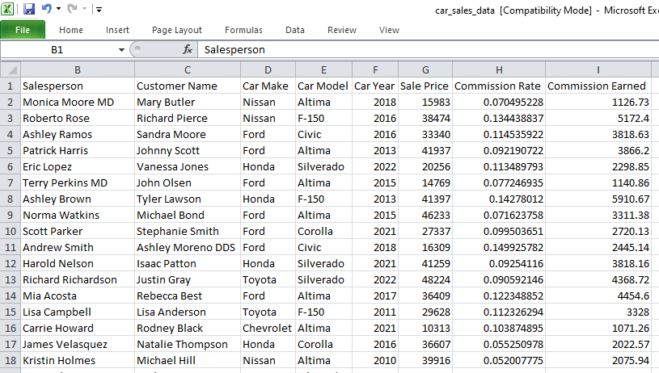
Dữ liệu

Slide 10


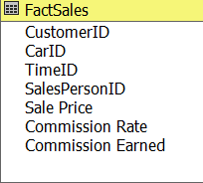

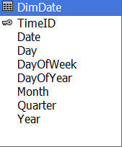
Xây dựng các thuộc tính Dimension và Fact
Dimension
Fact

Slide 11
03
Kết quả đề tài

Slide 12
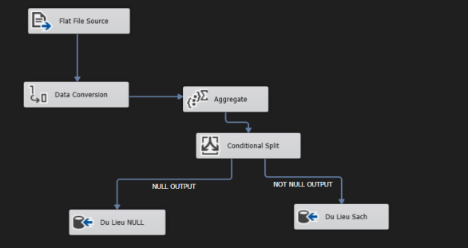
Làm sạch dữ liệu

Slide 13
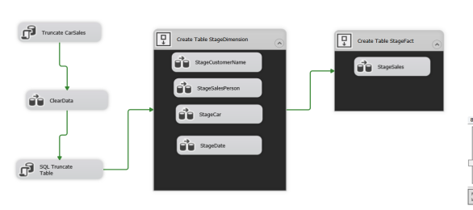
Dataflow – StageSales

Slide 14
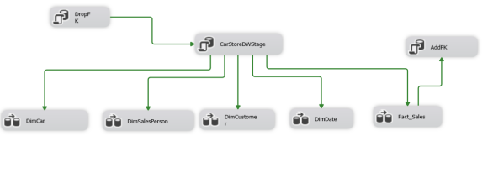
Dataflow – Fact_Sale

Slide 15
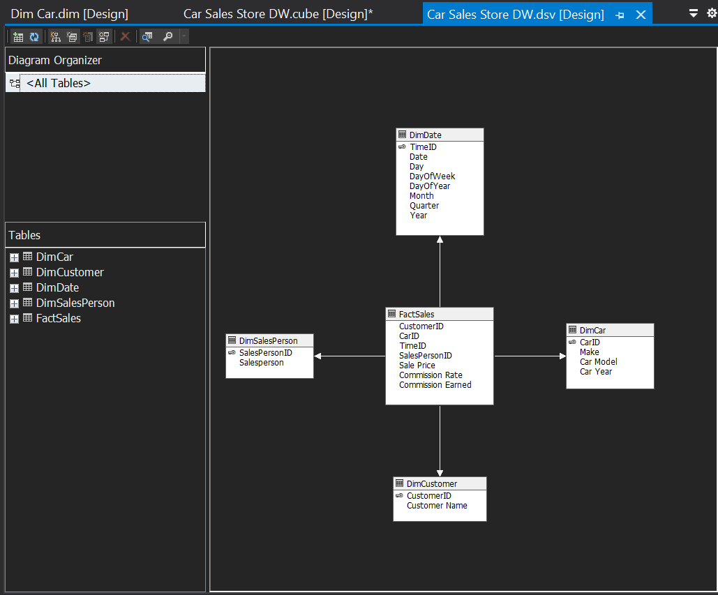
Tạo và Kết nối Data Source Views

Slide 16
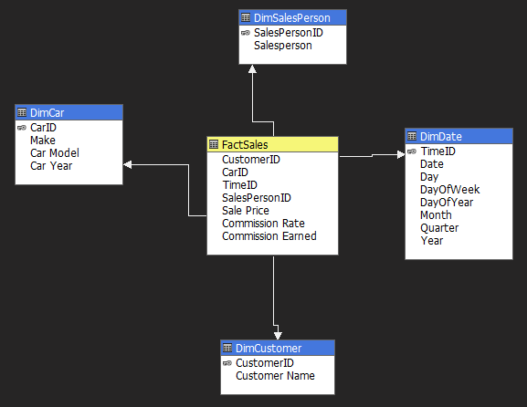
Tạo Cubes

Slide 17
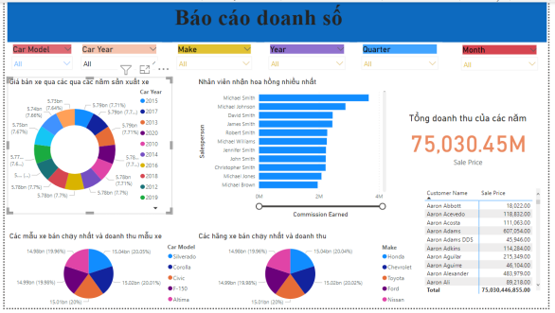
Dashboard quản lý doanh số

Slide 18
Thanks!

